Slide 1
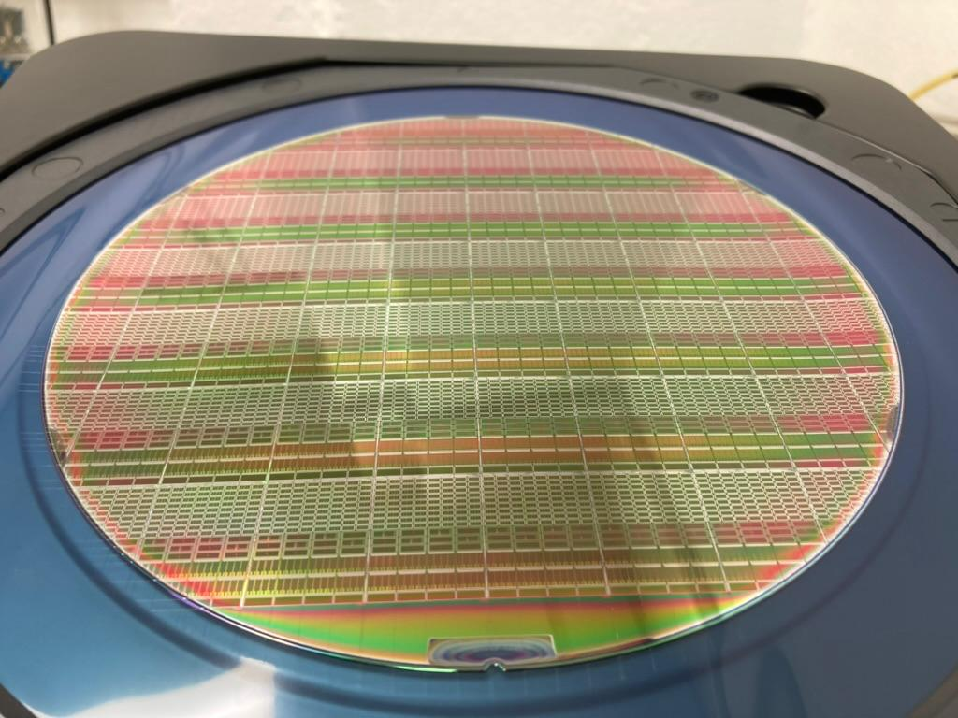

Verso il nuovo Chips Act
Un’analisi dell’INFN
Angelo Rivetti
Istituto Nazionale di Fisica Nucleare

Slide 2
Europa: la scala per competere
I semiconduttori sono diventati essenziali per tutta la società, inclusa la ricerca fondamentale.
È strategico per la crescita economica che l’Unione europea si doti di un quadro stabile e di lungo periodo per la politica dei semiconduttori.
L’obiettivo è quello di sostenere capacità tecnologiche ed industriali che si sono dimostrate fondamentali in modo sistemico, al di là delle singole crisi, dei singoli programmi e dei singoli cicli di investimento, aumentando la competitività, la sovranità tecnologica e la resilienza della UE.
In un sistema geopolitico complesso ed in rapida evoluzione, il mercato unico europeo rappresenta un asset strategico per fornire una scala sufficiente a rendere sostenibili tecnologie che richiedono elevati investimenti.
Il coordinamento europeo è necessario per ottimizzare i costi, ridurre la frammentazione ed accelerare e recuperare i ritardi accumulati.

Slide 3
Dalla mappatura strategica a capacità sostenibili
Introduce una mappatura strategica delle dipendenze e delle vulnerabilità lungo tutta la filiera di riferimento.
Riconosce correttamente che la rilevanza strategica non coincide necessariamente con le tecnologie più avanzate o che raggiungono maggiori volumi di produzione.
Chips Act 2.0
Assicurare che la mappatura si traduca in azioni mirate e continue nel tempo, anche per tecnologie meno visibili e/o caratterizzate da mercati più piccoli.
Una dipendenza strategica non dovrebbe essere considerata superata solo perché esiste un’alternativa tecnologica europea.
Un caso significativo: le FPGA
Focus area

Slide 4
Dalla disponibilità all’utilizzo dei processi
Punta a rafforzare le capacità produttive europee e riconosce che la frammentazione della domanda e le dimensioni limitate del mercato possono determinare un sottoutilizzo delle capacità tecnologiche emergenti.
Introduce strumenti (demand accelerators, demand forum, appalti congiunti) per aggregare la domanda.
Chips Act 2.0
Comprendere le cause di un eventuale sottoutilizzo di processi tecnologici europei nominalmente disponibili.
Identificare eventuali barriere tecniche, organizzative e contrattuali che limitino l’accesso e l’adozione di tecnologie europee.
Adottare meccanismi di superamento, pur nel quadro di un mercato aperto e competitivo.
Focus area

Slide 5
Semiconduttori per ambienti estremi
Riconosce la necessità di semiconduttori in grado di operare in ambienti estremi ed ostili (spazio e difesa) e la rilevanza di circuiti criogenici come abilitanti per le tecnologie quantistiche.
Sostiene capacità avanzate di progettazione, linee pilota e infrastrutture di test e validazione in diversi ambiti applicativi strategici.
Chips Act 2.0
Valutare l’opportunità di passare da un modello verticale ad uno orizzontale per la progettazione di semiconduttori destinati ad operare in ambienti estremi.
Integrazione di caratterizzazione dei processi, PDK estesi, librerie di IP qualificate e infrastrutture di test integrate.
Da soluzioni specifiche per singole applicazioni ad un ecosistema europeo integrato.
Focus area

Slide 6
Mobilitare appieno il potenziale umano
Affronta in modo significativo la carenza di competenze nel settore dei semiconduttori, attraverso formazione, competence centers e accesso hands-on a infrastrutture avanzate di design.
Riconosce il ruolo di Università, RTO ed industria nella formazione di personale qualificato.
Chips Act 2.0
Assicurare che le iniziative su competenze e design possano mobilitare tutti gli attori effettivamente rilevanti, indipendentemente dalla loro missione istituzionale primaria.
Affiancare ai tape-out con finalità formativa l’opportunità di partecipare a disegni di chip avanzati in contesti che possono tollerare un maggior livello di rischio dell’impresa privata.
Dal learning by tape-out al learning by advanced design.
Focus area

